Slide 1
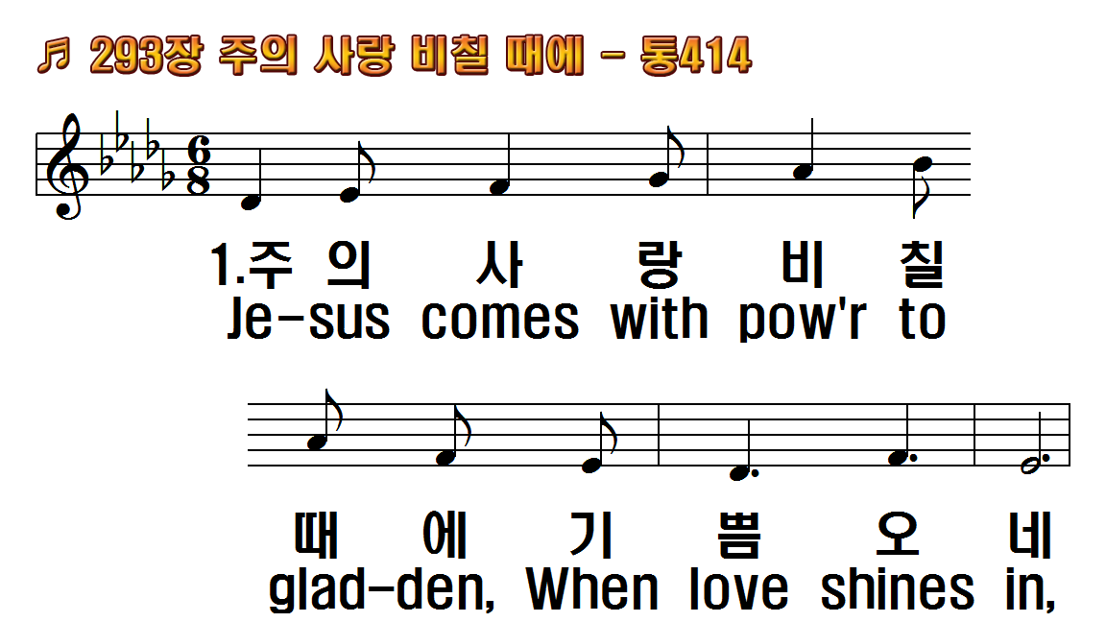
1.주의 사랑 비칠 때에
2.주의 사랑 비칠 때에
3.주의 사랑 비칠 때에
4.주의 사랑 비칠 때에
후.그 큰 사랑 내 맘 속에
1.Jesus comes with
2.How the world will
3.Darkest sorrow will
4.We may have
R.When love shines in.

Slide 2
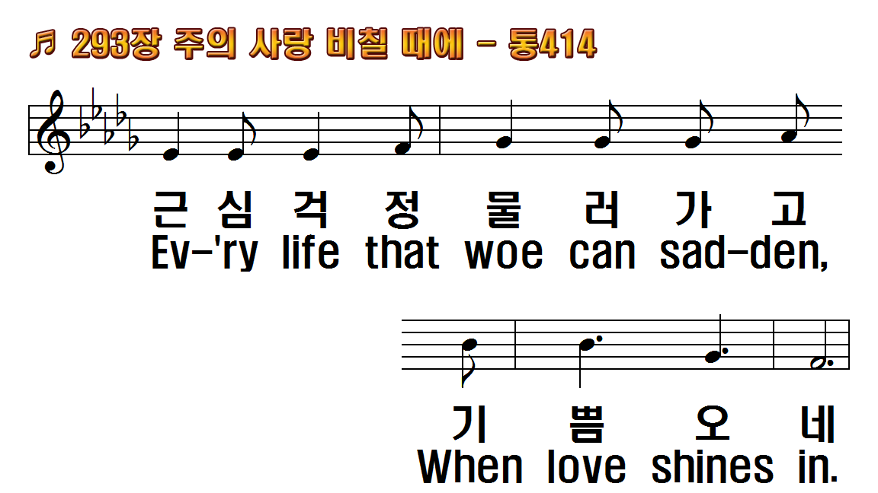
1.주의 사랑 비칠 때에
2.주의 사랑 비칠 때에
3.주의 사랑 비칠 때에
4.주의 사랑 비칠 때에
후.그 큰 사랑 내 맘 속에
1.Jesus comes with
2.How the world will
3.Darkest sorrow will
4.We may have
R.When love shines in.

Slide 3
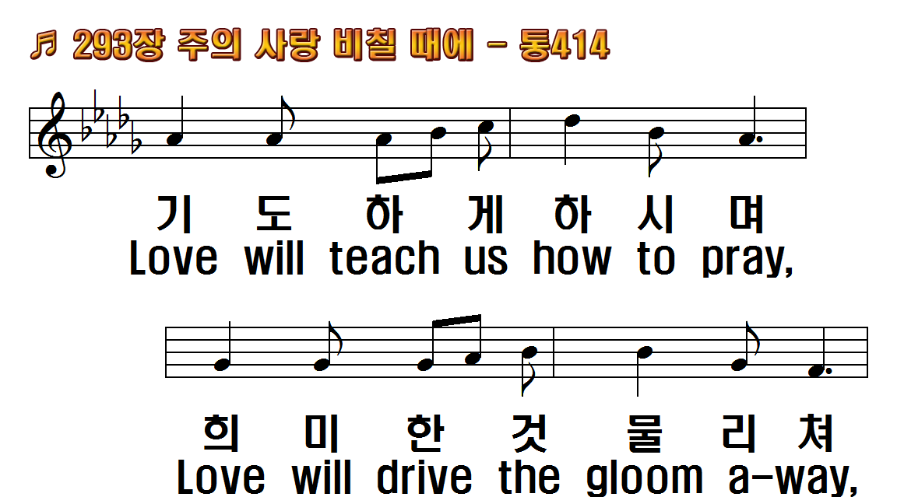
1.주의 사랑 비칠 때에
2.주의 사랑 비칠 때에
3.주의 사랑 비칠 때에
4.주의 사랑 비칠 때에
후.그 큰 사랑 내 맘 속에
1.Jesus comes with
2.How the world will
3.Darkest sorrow will
4.We may have
R.When love shines in.

Slide 4
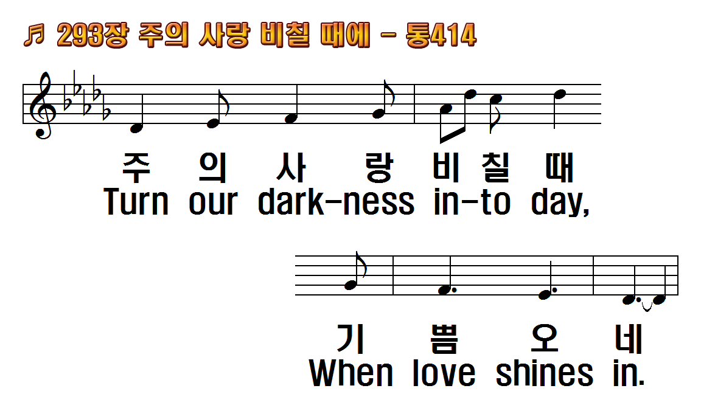
1.주의 사랑 비칠 때에
2.주의 사랑 비칠 때에
3.주의 사랑 비칠 때에
4.주의 사랑 비칠 때에
후.그 큰 사랑 내 맘 속에
1.Jesus comes with
2.How the world will
3.Darkest sorrow will
4.We may have
R.When love shines in.

Slide 5
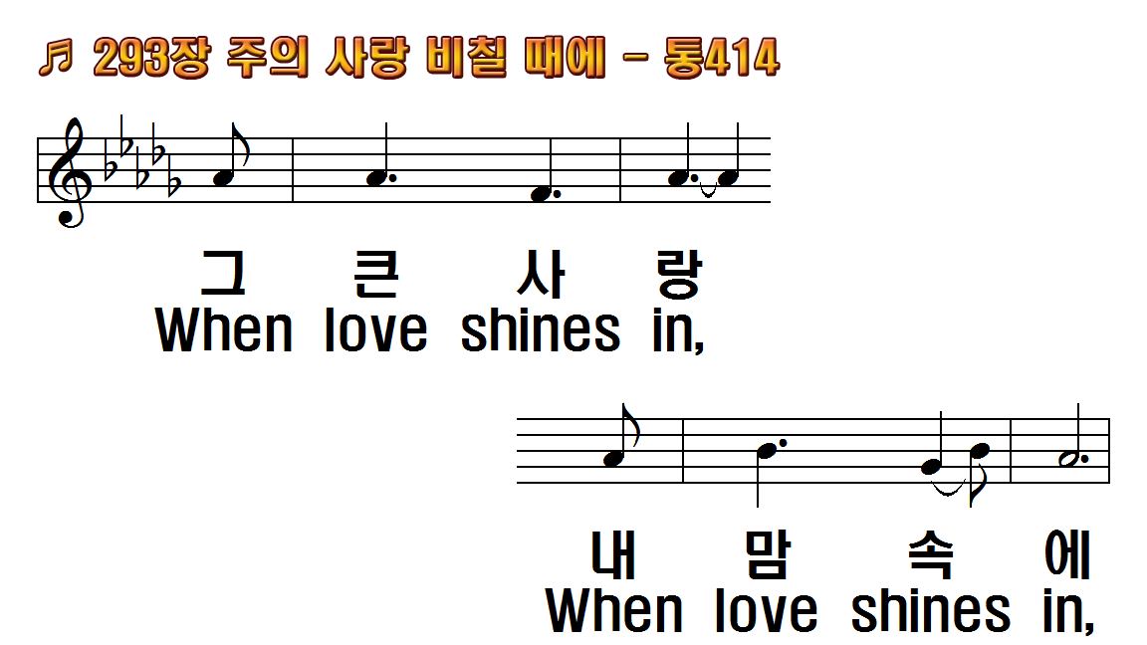
1.주의 사랑 비칠 때에
2.주의 사랑 비칠 때에
3.주의 사랑 비칠 때에
4.주의 사랑 비칠 때에
후.그 큰 사랑 내 맘 속에
1.Jesus comes with
2.How the world will
3.Darkest sorrow will
4.We may have
R.When love shines in.

Slide 6
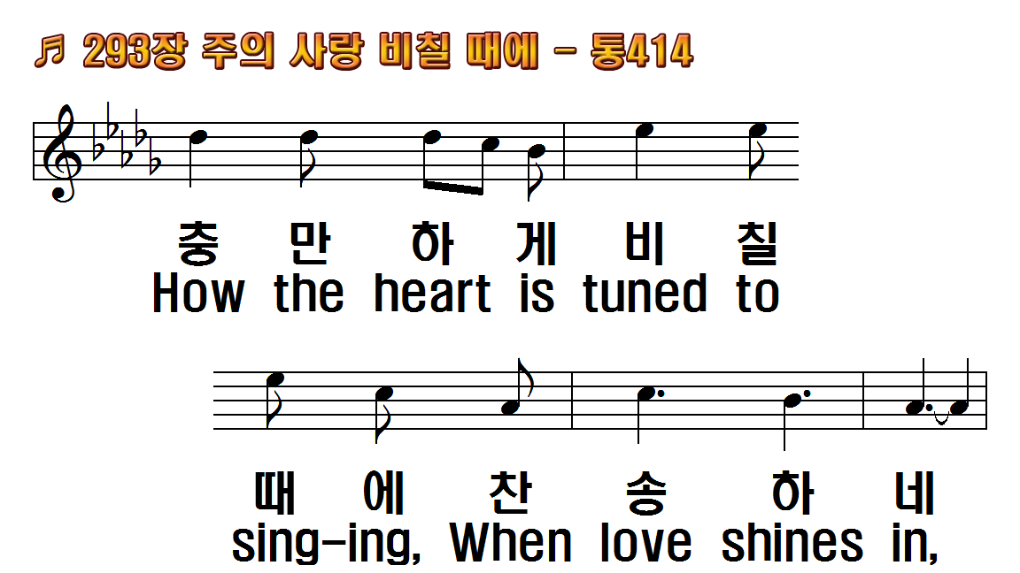
1.주의 사랑 비칠 때에
2.주의 사랑 비칠 때에
3.주의 사랑 비칠 때에
4.주의 사랑 비칠 때에
후.그 큰 사랑 내 맘 속에
1.Jesus comes with
2.How the world will
3.Darkest sorrow will
4.We may have
R.When love shines in.

Slide 7
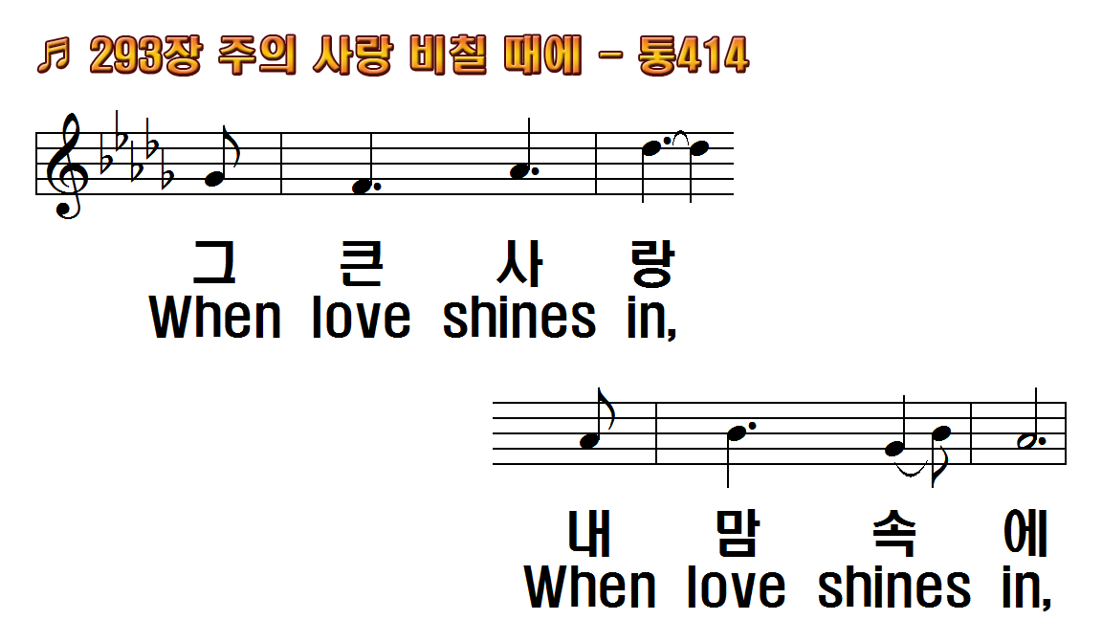
1.주의 사랑 비칠 때에
2.주의 사랑 비칠 때에
3.주의 사랑 비칠 때에
4.주의 사랑 비칠 때에
후.그 큰 사랑 내 맘 속에
1.Jesus comes with
2.How the world will
3.Darkest sorrow will
4.We may have
R.When love shines in.

Slide 8
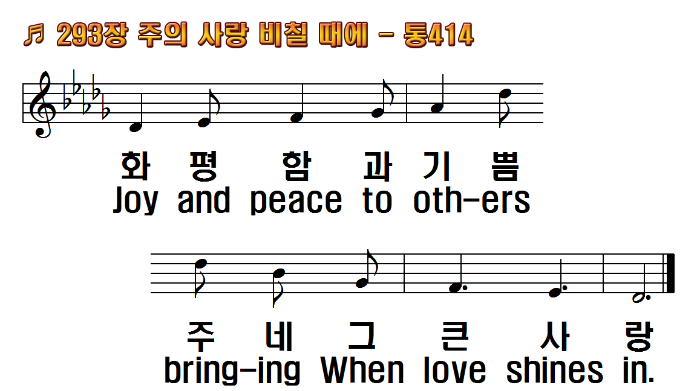
1.주의 사랑 비칠 때에
2.주의 사랑 비칠 때에
3.주의 사랑 비칠 때에
4.주의 사랑 비칠 때에
후.그 큰 사랑 내 맘 속에
1.Jesus comes with
2.How the world will
3.Darkest sorrow will
4.We may have
R.When love shines in.

Slide 9
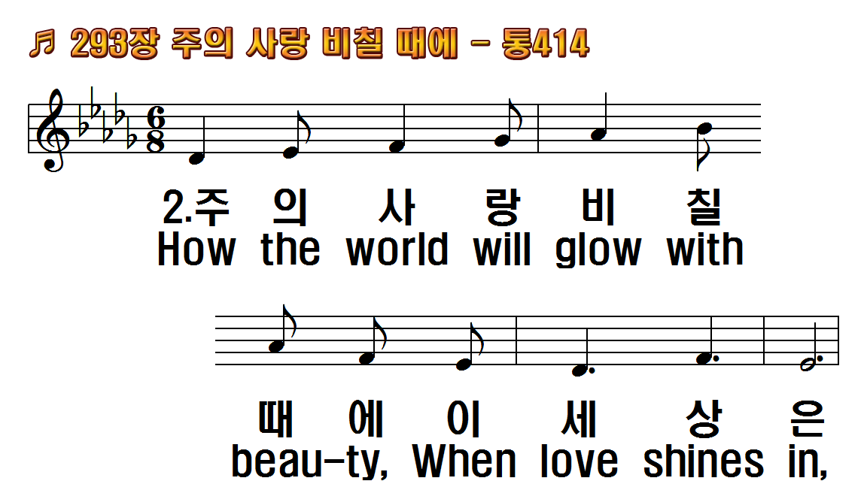
1.주의 사랑 비칠 때에
2.주의 사랑 비칠 때에
3.주의 사랑 비칠 때에
4.주의 사랑 비칠 때에
후.그 큰 사랑 내 맘 속에
1.Jesus comes with
2.How the world will
3.Darkest sorrow will
4.We may have
R.When love shines in.

Slide 10
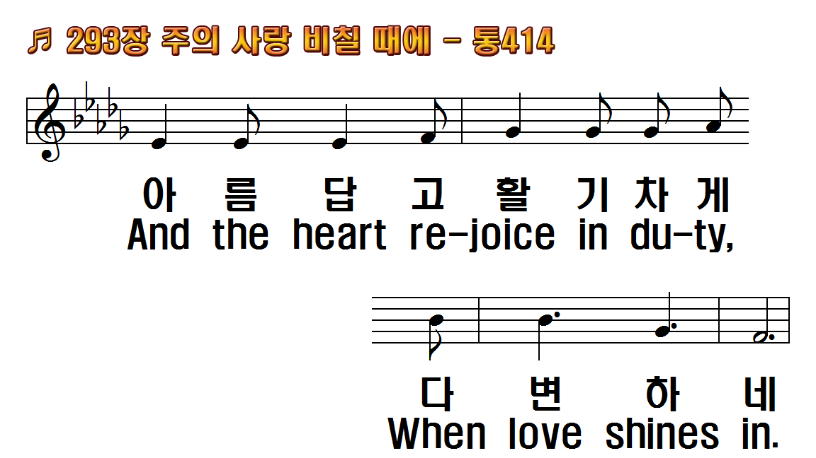
1.주의 사랑 비칠 때에
2.주의 사랑 비칠 때에
3.주의 사랑 비칠 때에
4.주의 사랑 비칠 때에
후.그 큰 사랑 내 맘 속에
1.Jesus comes with
2.How the world will
3.Darkest sorrow will
4.We may have
R.When love shines in.

Slide 11
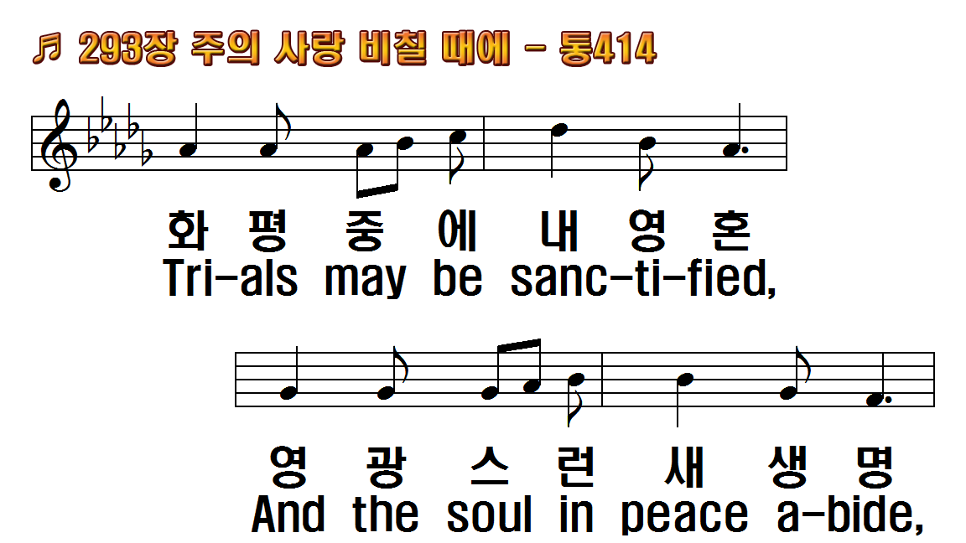
1.주의 사랑 비칠 때에
2.주의 사랑 비칠 때에
3.주의 사랑 비칠 때에
4.주의 사랑 비칠 때에
후.그 큰 사랑 내 맘 속에
1.Jesus comes with
2.How the world will
3.Darkest sorrow will
4.We may have
R.When love shines in.

Slide 12
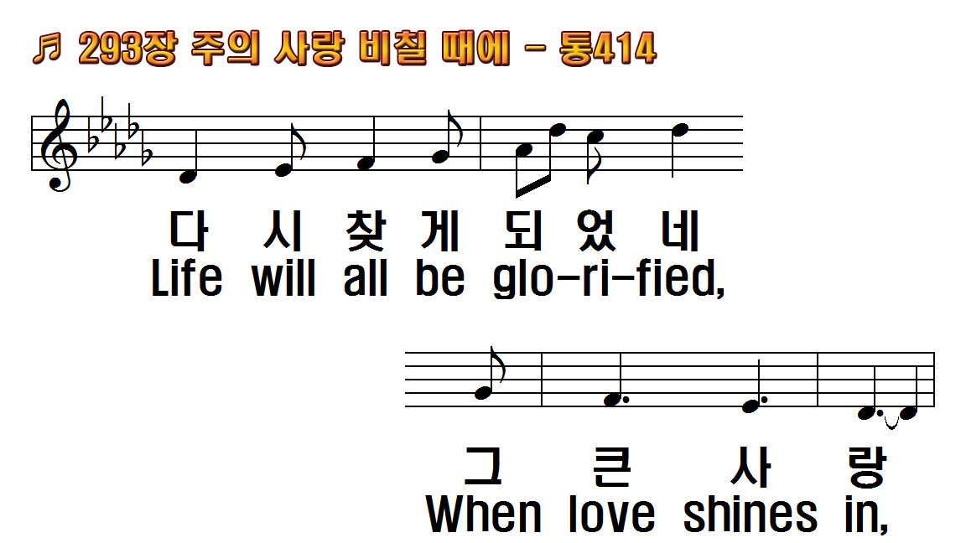
1.주의 사랑 비칠 때에
2.주의 사랑 비칠 때에
3.주의 사랑 비칠 때에
4.주의 사랑 비칠 때에
후.그 큰 사랑 내 맘 속에
1.Jesus comes with
2.How the world will
3.Darkest sorrow will
4.We may have
R.When love shines in.

Slide 13
1.주의 사랑 비칠 때에
2.주의 사랑 비칠 때에
3.주의 사랑 비칠 때에
4.주의 사랑 비칠 때에
후.그 큰 사랑 내 맘 속에
1.Jesus comes with
2.How the world will
3.Darkest sorrow will
4.We may have
R.When love shines in.

Slide 14
1.주의 사랑 비칠 때에
2.주의 사랑 비칠 때에
3.주의 사랑 비칠 때에
4.주의 사랑 비칠 때에
후.그 큰 사랑 내 맘 속에
1.Jesus comes with
2.How the world will
3.Darkest sorrow will
4.We may have
R.When love shines in.

Slide 15
1.주의 사랑 비칠 때에
2.주의 사랑 비칠 때에
3.주의 사랑 비칠 때에
4.주의 사랑 비칠 때에
후.그 큰 사랑 내 맘 속에
1.Jesus comes with
2.How the world will
3.Darkest sorrow will
4.We may have
R.When love shines in.

Slide 16
1.주의 사랑 비칠 때에
2.주의 사랑 비칠 때에
3.주의 사랑 비칠 때에
4.주의 사랑 비칠 때에
후.그 큰 사랑 내 맘 속에
1.Jesus comes with
2.How the world will
3.Darkest sorrow will
4.We may have
R.When love shines in.

Slide 17
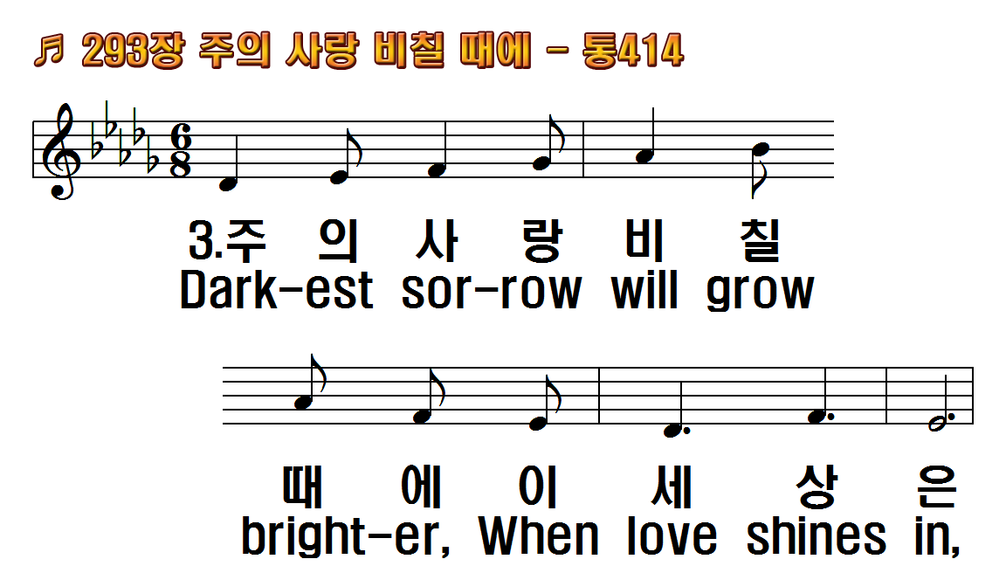
1.주의 사랑 비칠 때에
2.주의 사랑 비칠 때에
3.주의 사랑 비칠 때에
4.주의 사랑 비칠 때에
후.그 큰 사랑 내 맘 속에
1.Jesus comes with
2.How the world will
3.Darkest sorrow will
4.We may have
R.When love shines in.

Slide 18
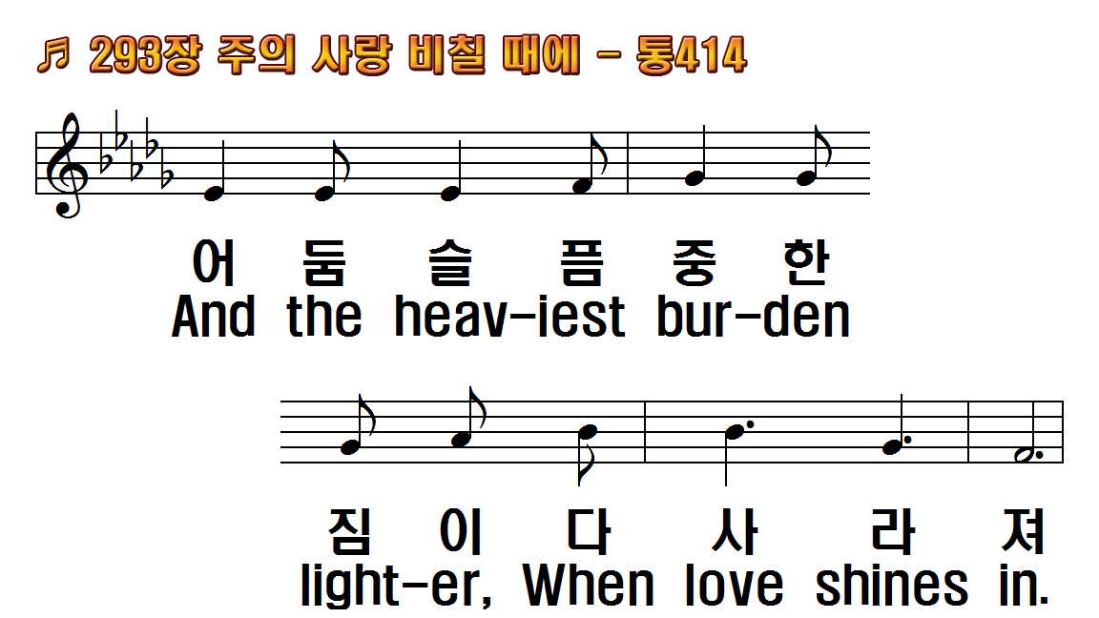
1.주의 사랑 비칠 때에
2.주의 사랑 비칠 때에
3.주의 사랑 비칠 때에
4.주의 사랑 비칠 때에
후.그 큰 사랑 내 맘 속에
1.Jesus comes with
2.How the world will
3.Darkest sorrow will
4.We may have
R.When love shines in.

Slide 19
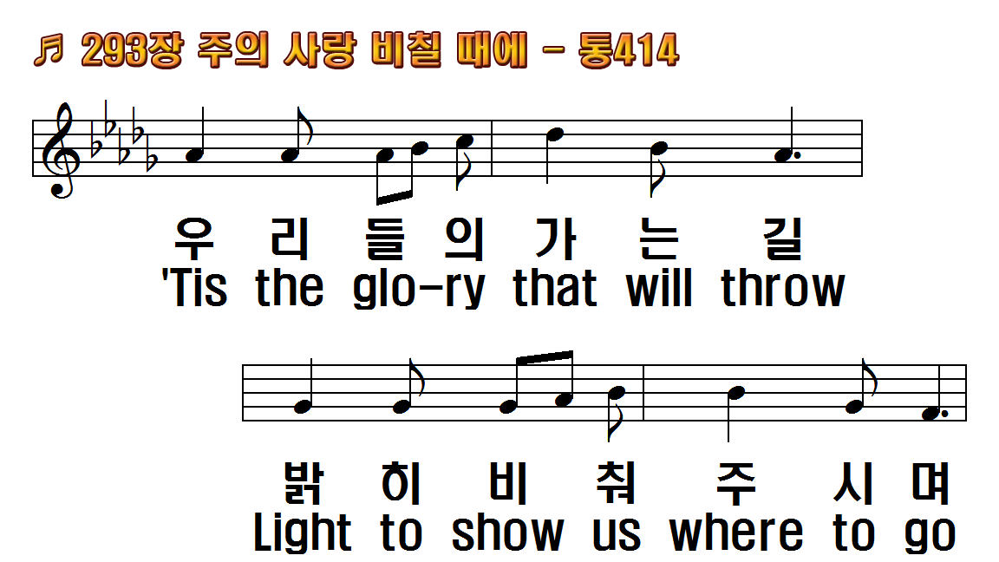
1.주의 사랑 비칠 때에
2.주의 사랑 비칠 때에
3.주의 사랑 비칠 때에
4.주의 사랑 비칠 때에
후.그 큰 사랑 내 맘 속에
1.Jesus comes with
2.How the world will
3.Darkest sorrow will
4.We may have
R.When love shines in.

Slide 20
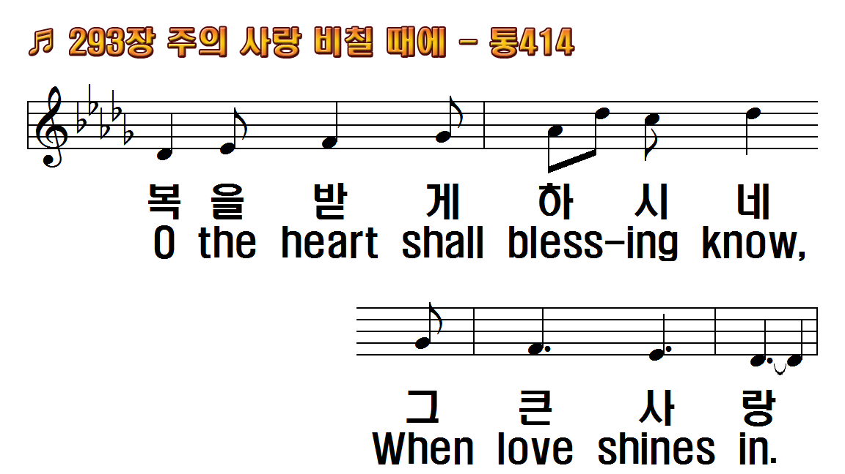
1.주의 사랑 비칠 때에
2.주의 사랑 비칠 때에
3.주의 사랑 비칠 때에
4.주의 사랑 비칠 때에
후.그 큰 사랑 내 맘 속에
1.Jesus comes with
2.How the world will
3.Darkest sorrow will
4.We may have
R.When love shines in.

Slide 21
1.주의 사랑 비칠 때에
2.주의 사랑 비칠 때에
3.주의 사랑 비칠 때에
4.주의 사랑 비칠 때에
후.그 큰 사랑 내 맘 속에
1.Jesus comes with
2.How the world will
3.Darkest sorrow will
4.We may have
R.When love shines in.

Slide 22
1.주의 사랑 비칠 때에
2.주의 사랑 비칠 때에
3.주의 사랑 비칠 때에
4.주의 사랑 비칠 때에
후.그 큰 사랑 내 맘 속에
1.Jesus comes with
2.How the world will
3.Darkest sorrow will
4.We may have
R.When love shines in.

Slide 23
1.주의 사랑 비칠 때에
2.주의 사랑 비칠 때에
3.주의 사랑 비칠 때에
4.주의 사랑 비칠 때에
후.그 큰 사랑 내 맘 속에
1.Jesus comes with
2.How the world will
3.Darkest sorrow will
4.We may have
R.When love shines in.

Slide 24
1.주의 사랑 비칠 때에
2.주의 사랑 비칠 때에
3.주의 사랑 비칠 때에
4.주의 사랑 비칠 때에
후.그 큰 사랑 내 맘 속에
1.Jesus comes with
2.How the world will
3.Darkest sorrow will
4.We may have
R.When love shines in.

Slide 25
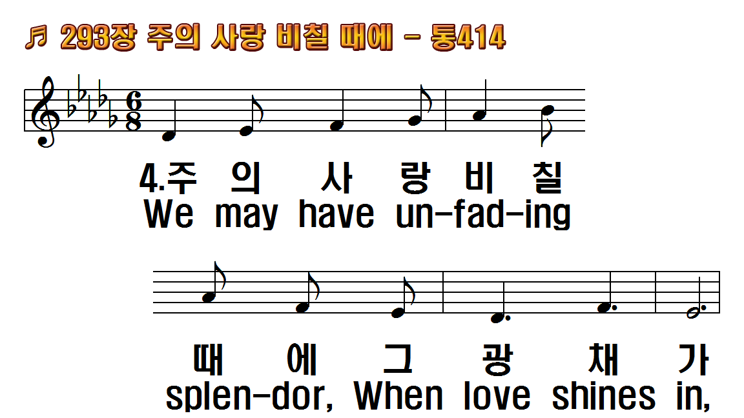
1.주의 사랑 비칠 때에
2.주의 사랑 비칠 때에
3.주의 사랑 비칠 때에
4.주의 사랑 비칠 때에
후.그 큰 사랑 내 맘 속에
1.Jesus comes with
2.How the world will
3.Darkest sorrow will
4.We may have
R.When love shines in.

Slide 26
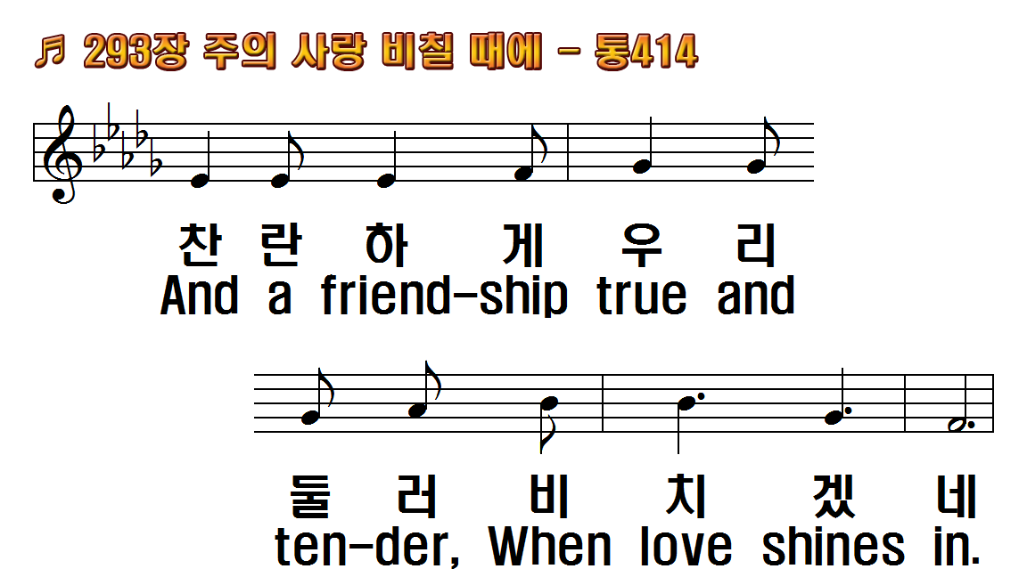
1.주의 사랑 비칠 때에
2.주의 사랑 비칠 때에
3.주의 사랑 비칠 때에
4.주의 사랑 비칠 때에
후.그 큰 사랑 내 맘 속에
1.Jesus comes with
2.How the world will
3.Darkest sorrow will
4.We may have
R.When love shines in.

Slide 27
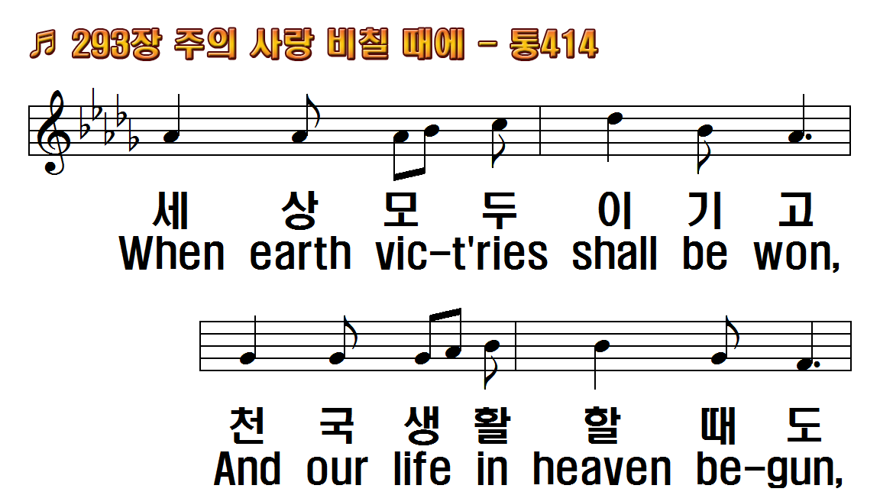
1.주의 사랑 비칠 때에
2.주의 사랑 비칠 때에
3.주의 사랑 비칠 때에
4.주의 사랑 비칠 때에
후.그 큰 사랑 내 맘 속에
1.Jesus comes with
2.How the world will
3.Darkest sorrow will
4.We may have
R.When love shines in.

Slide 28
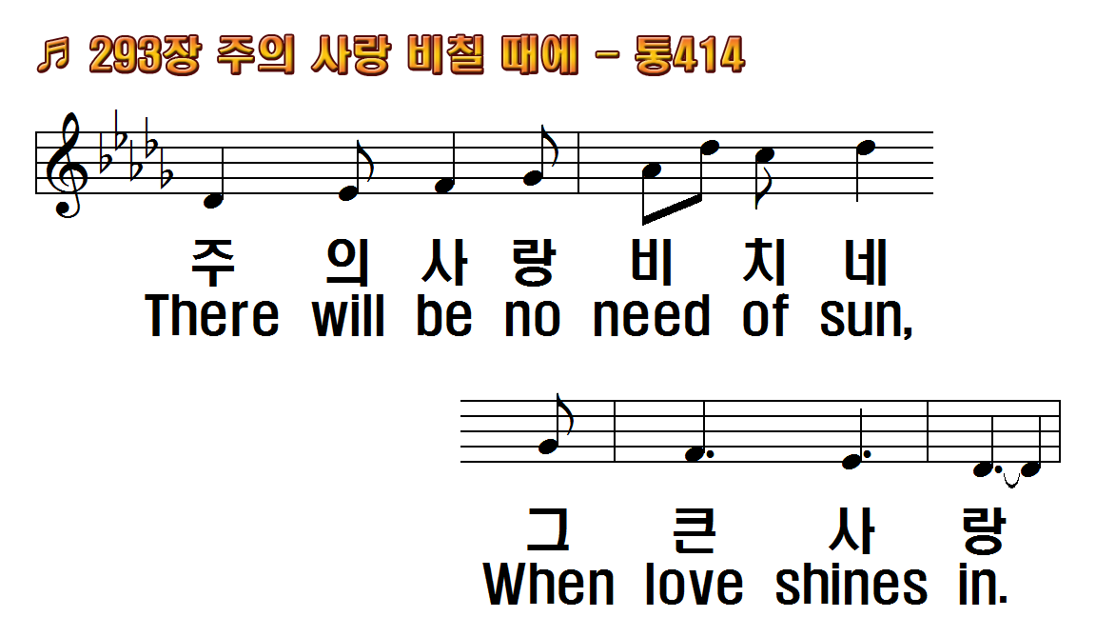
1.주의 사랑 비칠 때에
2.주의 사랑 비칠 때에
3.주의 사랑 비칠 때에
4.주의 사랑 비칠 때에
후.그 큰 사랑 내 맘 속에
1.Jesus comes with
2.How the world will
3.Darkest sorrow will
4.We may have
R.When love shines in.

Slide 29
1.주의 사랑 비칠 때에
2.주의 사랑 비칠 때에
3.주의 사랑 비칠 때에
4.주의 사랑 비칠 때에
후.그 큰 사랑 내 맘 속에
1.Jesus comes with
2.How the world will
3.Darkest sorrow will
4.We may have
R.When love shines in.

Slide 30
1.주의 사랑 비칠 때에
2.주의 사랑 비칠 때에
3.주의 사랑 비칠 때에
4.주의 사랑 비칠 때에
후.그 큰 사랑 내 맘 속에
1.Jesus comes with
2.How the world will
3.Darkest sorrow will
4.We may have
R.When love shines in.

Slide 31
1.주의 사랑 비칠 때에
2.주의 사랑 비칠 때에
3.주의 사랑 비칠 때에
4.주의 사랑 비칠 때에
후.그 큰 사랑 내 맘 속에
1.Jesus comes with
2.How the world will
3.Darkest sorrow will
4.We may have
R.When love shines in.

Slide 32
1.주의 사랑 비칠 때에
2.주의 사랑 비칠 때에
3.주의 사랑 비칠 때에
4.주의 사랑 비칠 때에
후.그 큰 사랑 내 맘 속에
1.Jesus comes with
2.How the world will
3.Darkest sorrow will
4.We may have
R.When love shines in.

Slide 33
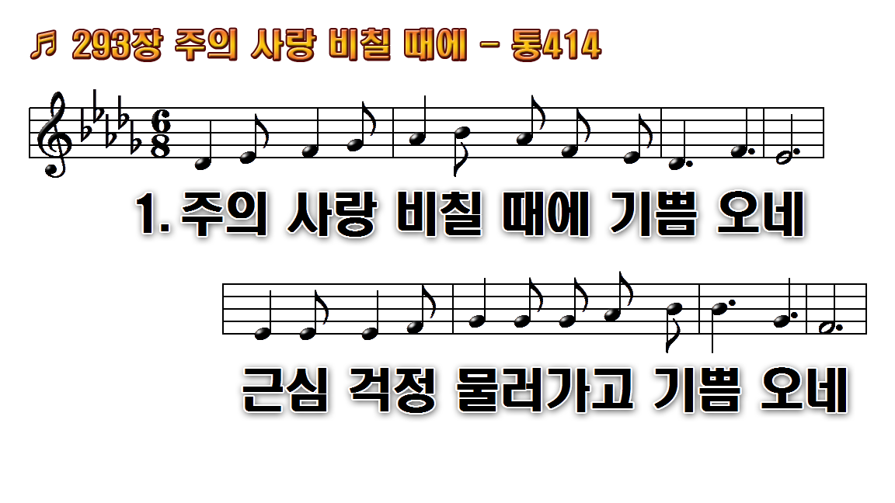
1.주의 사랑 비칠 때에
2.주의 사랑 비칠 때에
3.주의 사랑 비칠 때에
4.주의 사랑 비칠 때에
후.그 큰 사랑 내 맘속에

Slide 34
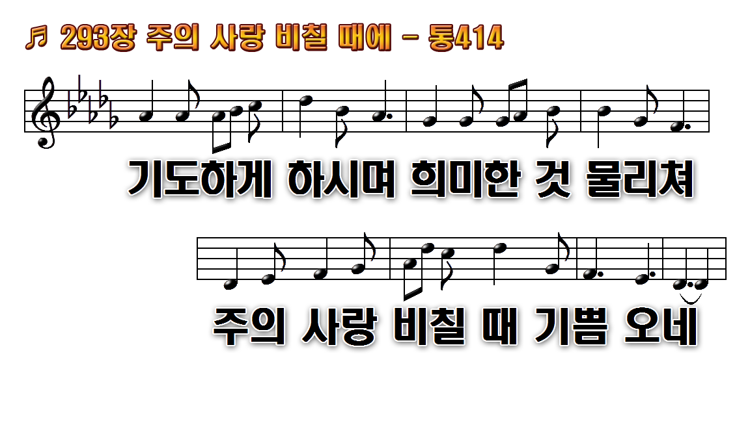
1.주의 사랑 비칠 때에
2.주의 사랑 비칠 때에
3.주의 사랑 비칠 때에
4.주의 사랑 비칠 때에
후.그 큰 사랑 내 맘속에

Slide 35
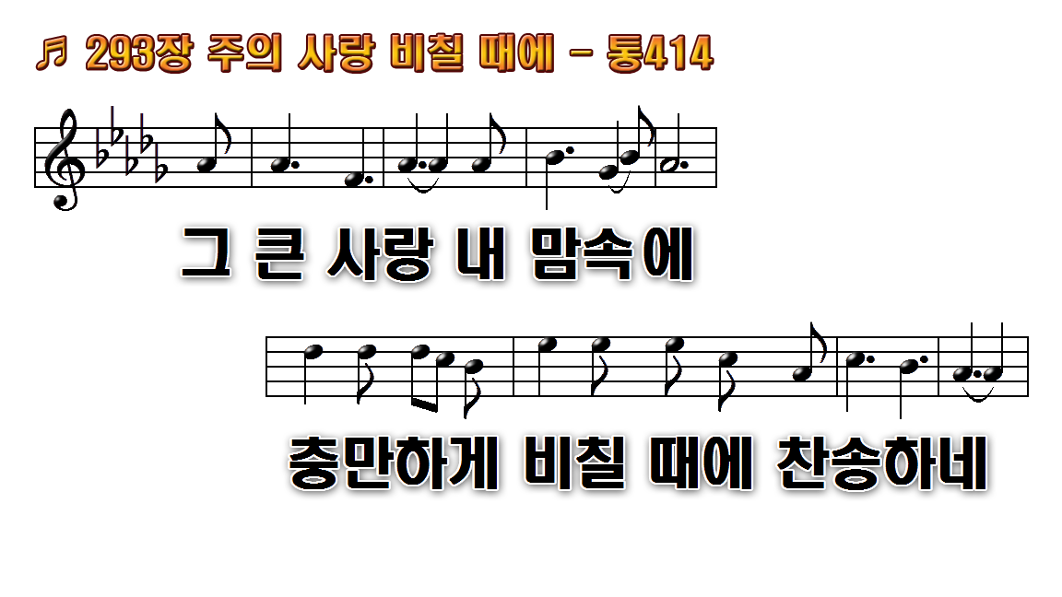
1.주의 사랑 비칠 때에
2.주의 사랑 비칠 때에
3.주의 사랑 비칠 때에
4.주의 사랑 비칠 때에
후.그 큰 사랑 내 맘속에

Slide 36
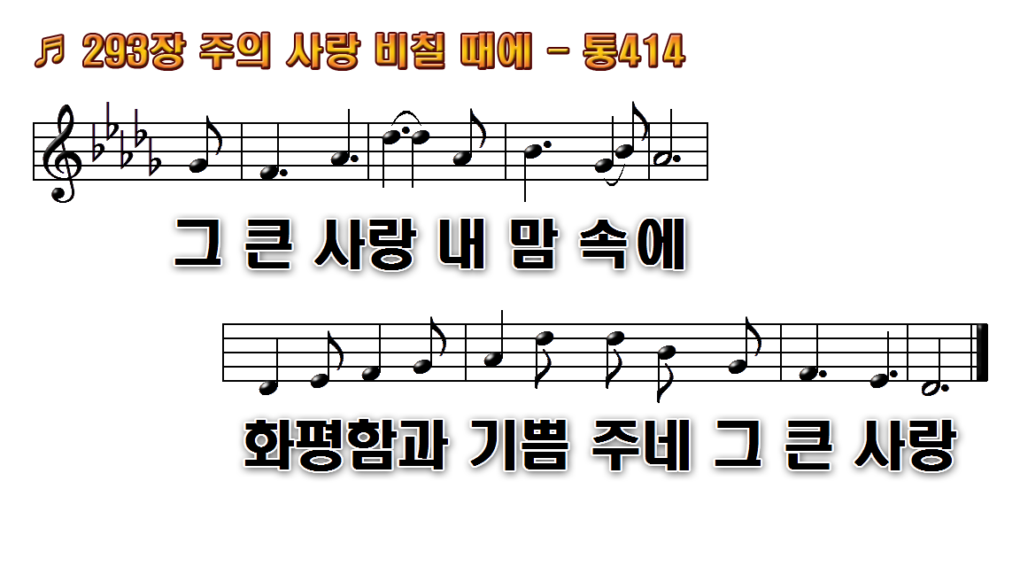
1.주의 사랑 비칠 때에
2.주의 사랑 비칠 때에
3.주의 사랑 비칠 때에
4.주의 사랑 비칠 때에
후.그 큰 사랑 내 맘속에

Slide 37
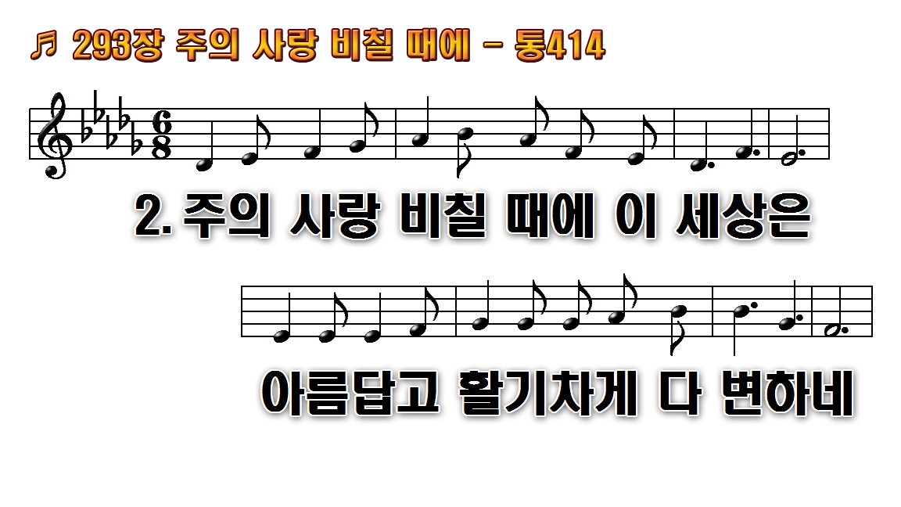
1.주의 사랑 비칠 때에
2.주의 사랑 비칠 때에
3.주의 사랑 비칠 때에
4.주의 사랑 비칠 때에
후.그 큰 사랑 내 맘속에

Slide 38

1.주의 사랑 비칠 때에
2.주의 사랑 비칠 때에
3.주의 사랑 비칠 때에
4.주의 사랑 비칠 때에
후.그 큰 사랑 내 맘속에

Slide 39
1.주의 사랑 비칠 때에
2.주의 사랑 비칠 때에
3.주의 사랑 비칠 때에
4.주의 사랑 비칠 때에
후.그 큰 사랑 내 맘속에

Slide 40
1.주의 사랑 비칠 때에
2.주의 사랑 비칠 때에
3.주의 사랑 비칠 때에
4.주의 사랑 비칠 때에
후.그 큰 사랑 내 맘속에

Slide 41
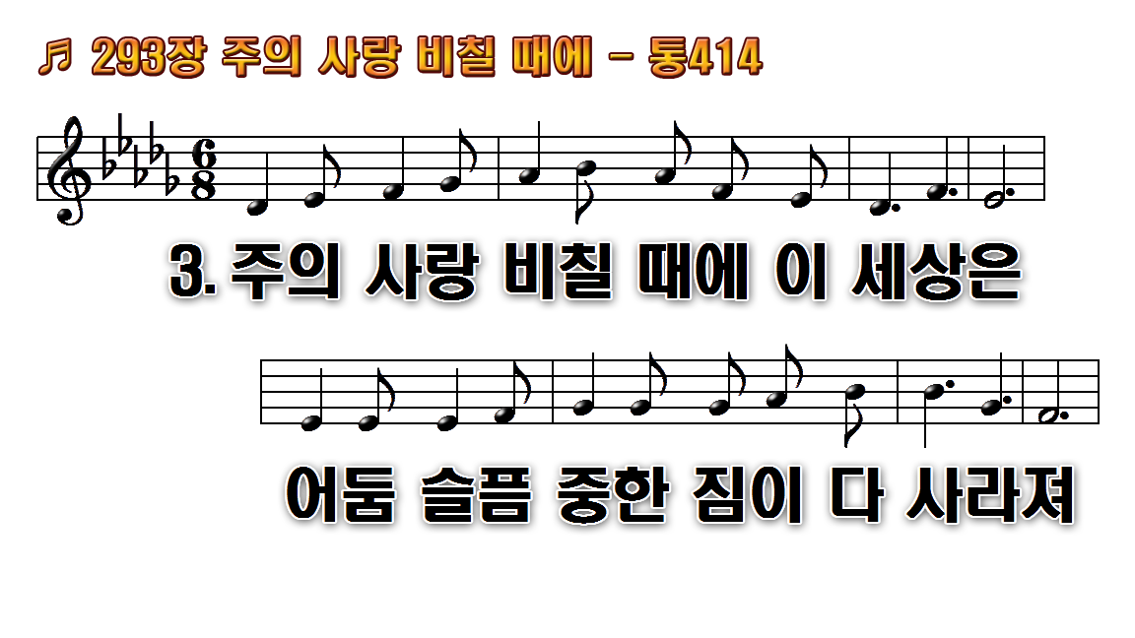
1.주의 사랑 비칠 때에
2.주의 사랑 비칠 때에
3.주의 사랑 비칠 때에
4.주의 사랑 비칠 때에
후.그 큰 사랑 내 맘속에

Slide 42

1.주의 사랑 비칠 때에
2.주의 사랑 비칠 때에
3.주의 사랑 비칠 때에
4.주의 사랑 비칠 때에
후.그 큰 사랑 내 맘속에

Slide 43
1.주의 사랑 비칠 때에
2.주의 사랑 비칠 때에
3.주의 사랑 비칠 때에
4.주의 사랑 비칠 때에
후.그 큰 사랑 내 맘속에

Slide 44
1.주의 사랑 비칠 때에
2.주의 사랑 비칠 때에
3.주의 사랑 비칠 때에
4.주의 사랑 비칠 때에
후.그 큰 사랑 내 맘속에

Slide 45
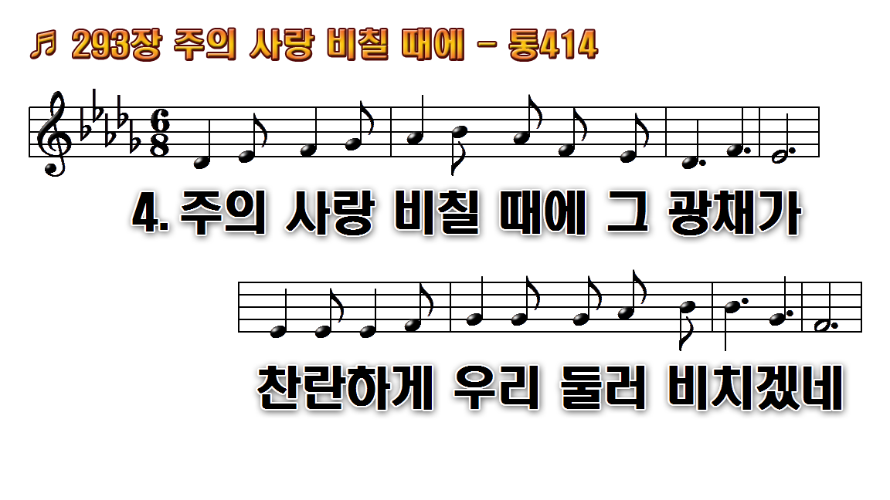
1.주의 사랑 비칠 때에
2.주의 사랑 비칠 때에
3.주의 사랑 비칠 때에
4.주의 사랑 비칠 때에
후.그 큰 사랑 내 맘속에

Slide 46

1.주의 사랑 비칠 때에
2.주의 사랑 비칠 때에
3.주의 사랑 비칠 때에
4.주의 사랑 비칠 때에
후.그 큰 사랑 내 맘속에

Slide 47
1.주의 사랑 비칠 때에
2.주의 사랑 비칠 때에
3.주의 사랑 비칠 때에
4.주의 사랑 비칠 때에
후.그 큰 사랑 내 맘속에

Slide 48
1.주의 사랑 비칠 때에
2.주의 사랑 비칠 때에
3.주의 사랑 비칠 때에
4.주의 사랑 비칠 때에
후.그 큰 사랑 내 맘속에

